Slide 1



基于视觉语言大模型的零样本多标签学习方法研究
汇报人：王路
2026.07.24
- 艰苦创业 开拓创新 争创一流 -

Slide 2

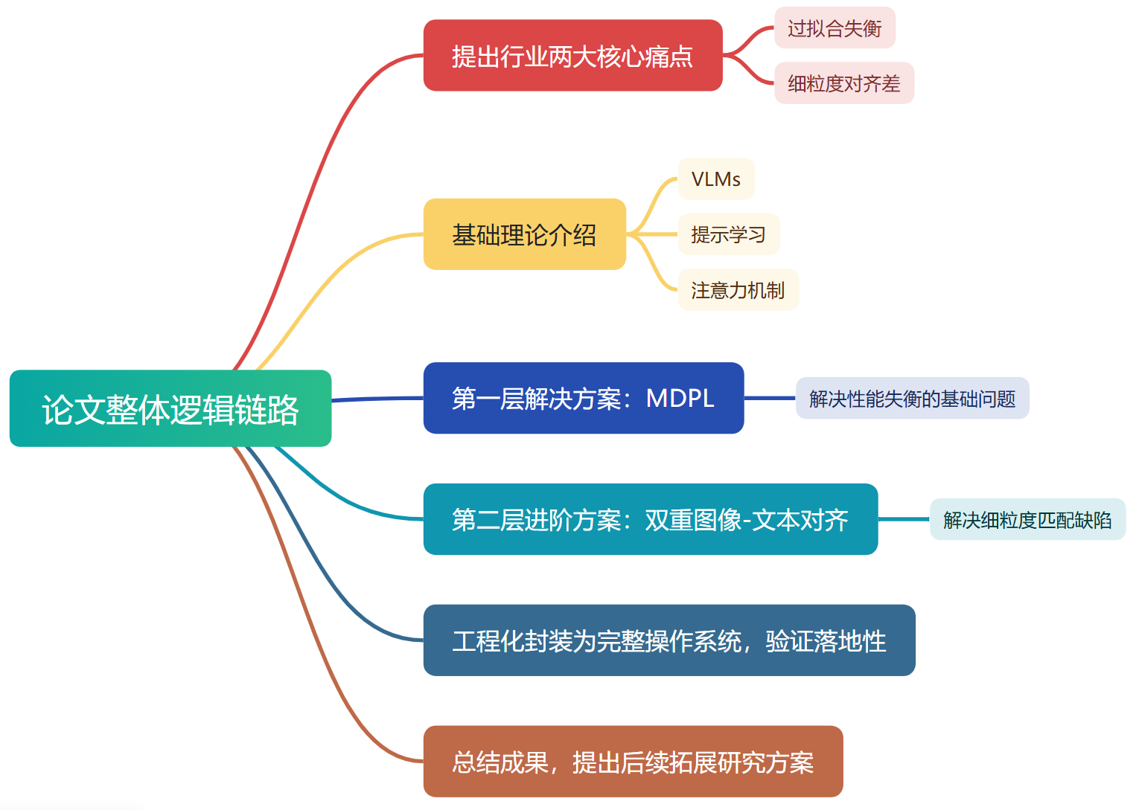

论文整体核心架构

Slide 3





核心挑战与本文工作
01 现有范式面临的两大核心挑战
02 本文的三大核心突破与贡献
可见类过拟合与可见类与不可见类识别性能失衡
提出多模态解耦提示学习 (MDPL)
创新性地分离视觉与语言的提示空间，打破单模态提示的过拟合壁垒，显著提升模型对未见类别的零样本泛化性能。
痛点：单模态提示易导致模型“死记硬背”已见类别特征，丧失对未知类别的泛化能力。
后果：模型在训练集类别上表现优异，但面对新类别时性能断崖式下跌，整体鲁棒性严重受损。
构建双重图像-文本细粒度对齐机制
引入“局部特征+全局特征”的双重约束，有效抑制多物体场景下的特征污染，实现像素级视觉特征与文本语义的精准匹配。
全局特征混合与细粒度对齐偏差
痛点：CLIP默认提取图像全局特征，多物体场景下特征相互干扰，导致语义表达模糊。
后果：无法建立精准的细粒度视觉-语义映射，出现“张冠李戴”的匹配错误，大幅降低检索与分类精度。
开发端到端原型系统并验证工程价值
基于提出的算法搭建可部署的原型系统，在真实复杂场景下完成了全面的性能实测，充分验证了算法的工程可行性与实际应用价值。

Slide 4

核心方法一：多模态解耦提示学习 (MDPL)
▍ 动机：破解“可见类过拟合”的性能瓶颈
痛点：传统单模态提示仅优化单一特征，导致模型过度依赖可见类的特异性细节，丧失对未知类别的泛化迁移能力。
目标：构建双空间解耦机制，实现“已知类别高精度识别”与“未知类别泛化推理”的双向平衡。
共享知识空间 (Shared Space)
特异性知识空间 (Specific Space)
提取跨类别、跨模态的通用语义关联，剥离具体类别的局部细节。这是模型具备“举一反三”能力的基础，为识别未知类别提供可迁移的先验知识。
聚焦可见类别独有的、高判别性的局部特征。这是保证已知类别分类准确率的关键，通过精细化学习，确保模型对已见过的类别具有极高的识别精度。
核心机制：双空间严格正交 (Orthogonal) —— 特异性知识的学习不再干扰共享知识的提取，从根本上解决过拟合与泛化的矛盾。

Slide 5
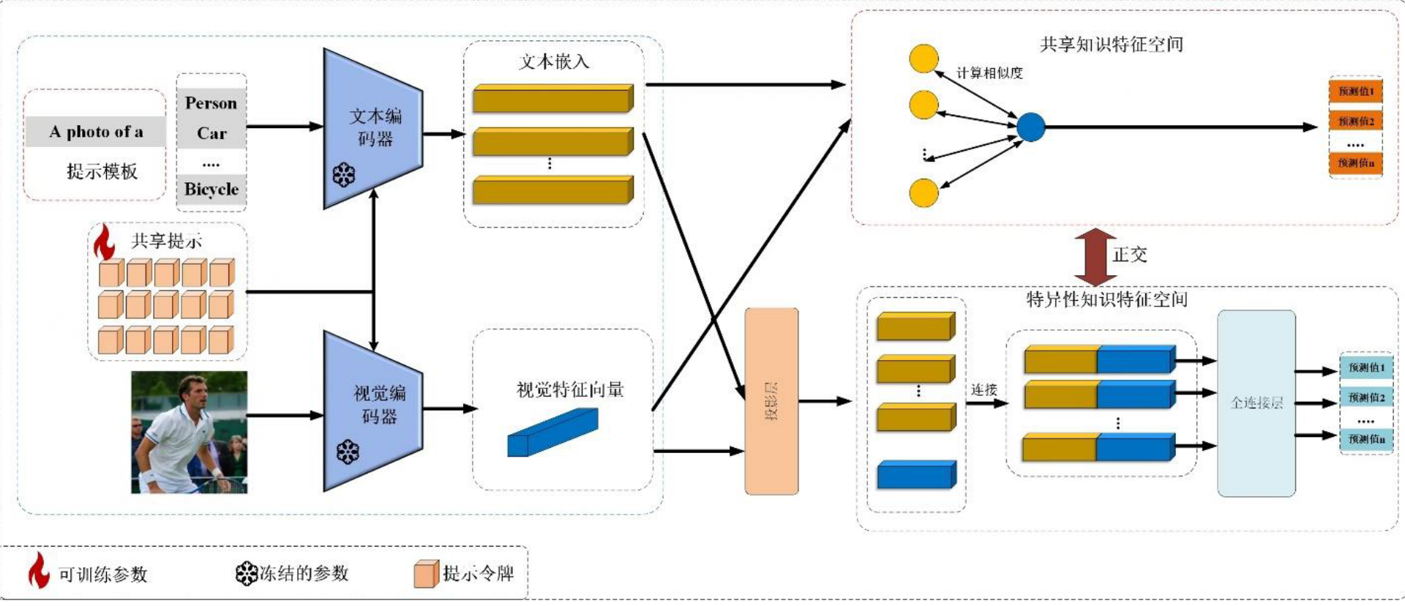
核心方法一：多模态解耦提示学习 (MDPL)
MDPL 架构详解
视觉感知分支
图像输入 → CNN编码器 → 视觉特征提取
语义理解分支
文本输入 → Transformer → 文本嵌入生成
共享知识空间 (Shared Space)
凝练跨模态通用语义，为未知类别提供泛化基础
特异性空间 (Orthogonal Space)
正交解耦，专门存储可见类的独有判别特征
可见类预测 (Seen Classes)
融合「共享+特异性」特征，最大化判别能力
不可见类预测 (Unseen Classes)
仅依赖「共享空间」，规避特异性知识的干扰

Slide 6
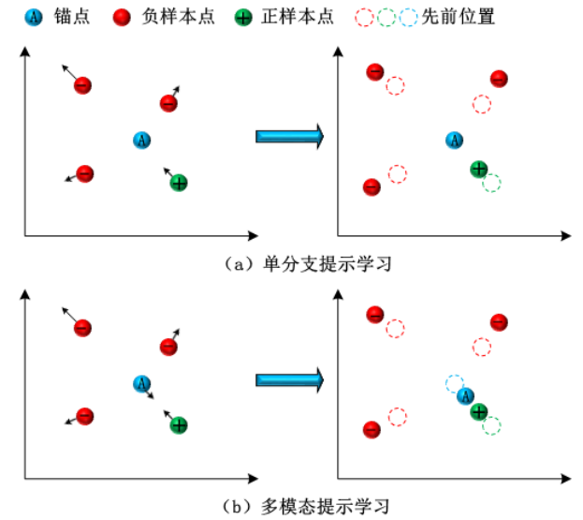



核心方法一：多模态解耦提示学习 (MDPL)
论文核心方法：MDPL 效果对比
跨模态特征精准锚定
MDPL通过联合优化视觉与语言特征，将图像锚点与正样本文本在特征空间中紧密聚合，有效弥合了模态间的语义鸿沟，实现比单模态更紧密的特征关联。
正负样本判别边界增强
模型主动推开负样本干扰，显著拉大正负样本间的特征距离，构建出更清晰的决策边界。这不仅提升了模型对相似样本的区分度，还增强了特征的鲁棒性。
下游任务性能显著增益
更优的特征对齐效果直接转化为实际性能的提升。在图像检索、图文匹配等下游任务中，MDPL展现出比传统单模态方法更稳定、更优异的表现。

Slide 7


核心方法二：双重图像-文本对齐
01 动机：解决“细粒度对齐偏差”
02 核心思想：多维度增强对齐机制
▍问题根源：全局特征的局限性
双向对比学习约束
构建图像→文本与文本→图像的双向对比损失，打破单向匹配局限，强化跨模态语义的互逆一致性，减少语义偏移误差。
传统MDPL仅实现全局层面的粗粒度对齐，当图像包含多物体或复杂场景时，全局特征会混合不同对象的语义信息，导致模型难以精准匹配局部区域与对应文本描述，产生“对齐模糊”。
动态区域交叉注意力
引入多头交叉注意力机制，让模型自适应地关注图像显著物体与文本关键词，建立局部区域与文本片段的精准映射关系。
▍核心目标：像素级的精准聚焦
赋予模型“视觉注意力聚焦”能力，模拟人类视觉系统，动态锁定图像中与当前文本最相关的关键区域，实现从全局到局部的细粒度、像素级图文对齐，消除语义匹配的歧义性。
全局-局部多粒度增强
通过区域掩码与随机裁剪等策略，迫使模型学习多尺度视觉特征，兼顾整体场景理解与细粒度纹理的精准捕捉。

Slide 8
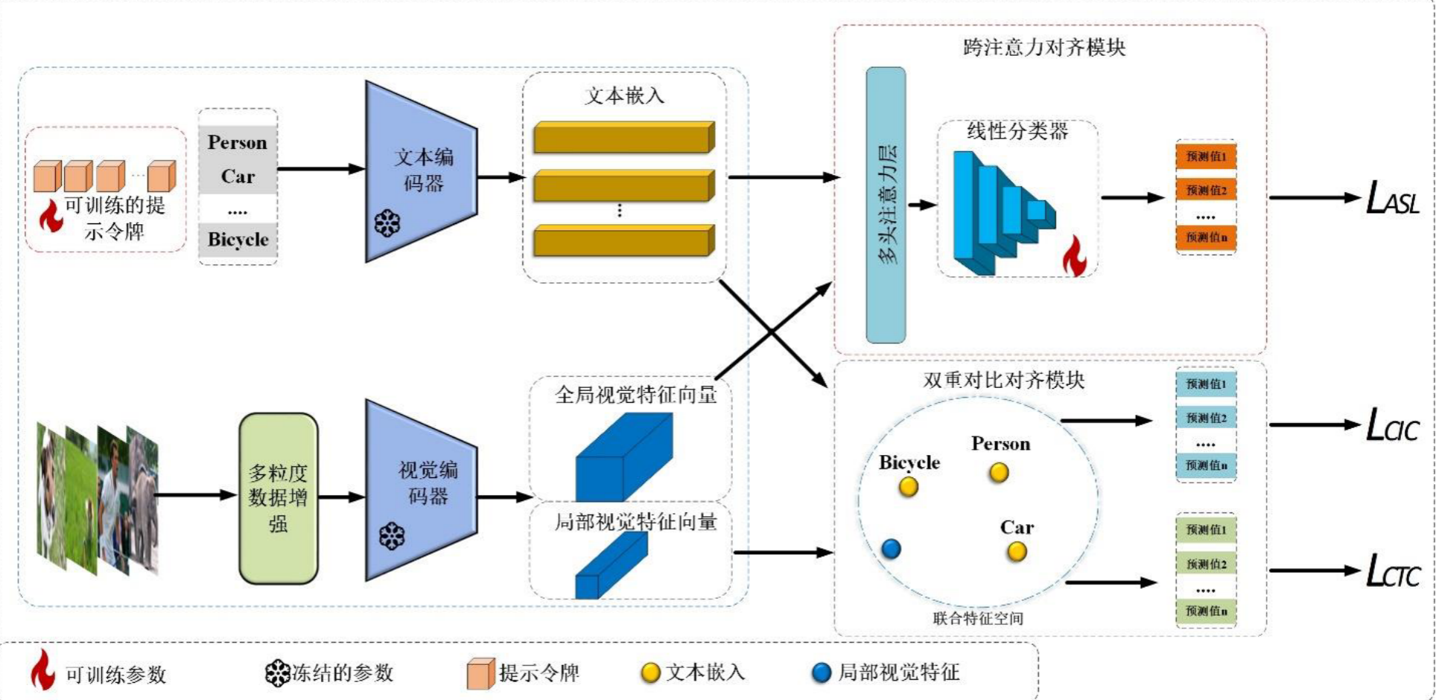
核心方法二：双重图像-文本对齐
双重图像-文本对齐方法框架图
三大核心创新贡献
01 双重对比对齐正则化 (DCA)
02 交叉注意力对齐模块 (CAM)
03 多粒度数据增强 (MGDA)

Slide 9
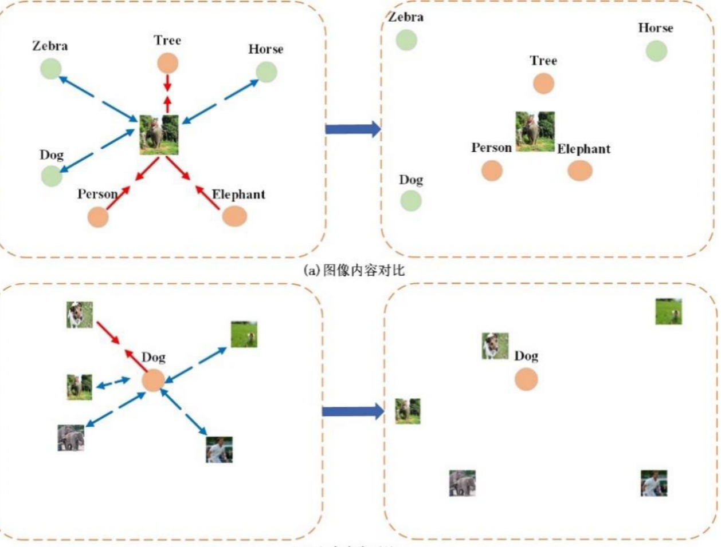
核心方法二：双重图像-文本对齐
双重对比对齐（DCA）
图像对比 (CIC)：遵循对比学习范式，拉近匹配图文对的特征距离，推开不相关负样本，夯实跨模态基础关联。
文本对比 (CTC)：以文本为中心锚点，聚合匹配的视觉特征，构建双向对称的语义约束，强化文本对图像的引导作用。
交叉注意力对齐模块（CAM）
引入Transformer的多头注意力机制，实现跨模态特征的动态交互。模型可根据文本关键词，自适应聚焦图像关键区域，从“全局匹配”升级为“细粒度区域对齐”，有效解决复杂场景下的语义错位问题，提升匹配精准度。
多粒度数据增强（MGDA）
通过多图拼接生成复合样本，迫使模型同时捕捉全局场景与局部细节特征。有效丰富训练数据的多样性，增强模型对复杂场景、多目标共存场景的理解能力，大幅提升模型在真实场景下的泛化表现。

Slide 10
核心方法对比
维度 | MDPL（多模态解耦提示） | 双重图像-文本对齐
核心痛点 | 可见类过拟合、新旧类别性能失衡 | 全局特征混杂，局部图文细粒度不匹配
核心机制 | 正交双特征空间，分离共享、特异知识 | 双向对比+交叉注意力、局部精准对齐
解决层级 | 宏观知识空间解耦 | 微观图像区域-文本匹配
优势场景 | 可见、不可见类别混合广义任务 | 密集多标签、复杂重叠图像纯零样本任务
递进关系 | 基础框架 | 在MDPL基础上优化细粒度对齐，性能上限更高

Slide 11
其他内容
实验部分：
双重图像-文本对齐方法的双重对比正则、交叉注意力、多粒度增强三个模块全部具备正向增益；相比第三章MDPL，解决全局特征混合、局部匹配错位缺陷，在复杂多目标图像中对不可见类推理能力显著更强。
算法工程落地部分
1. 理论价值：证明第三章、第四章算法不只是实验室模型，可完整工程化部署；
2. 应用价值：提供无代码可视化操作界面，无需编写代码即可完成数据集处理、模型训练、图像识别；
3. 扩展性：模块化架构可新增数据集、新提示算法、新增增强策略。

Slide 12


THANKS
谢谢大家
- 艰苦创业 开拓创新 争创一流 -

